Slide 2
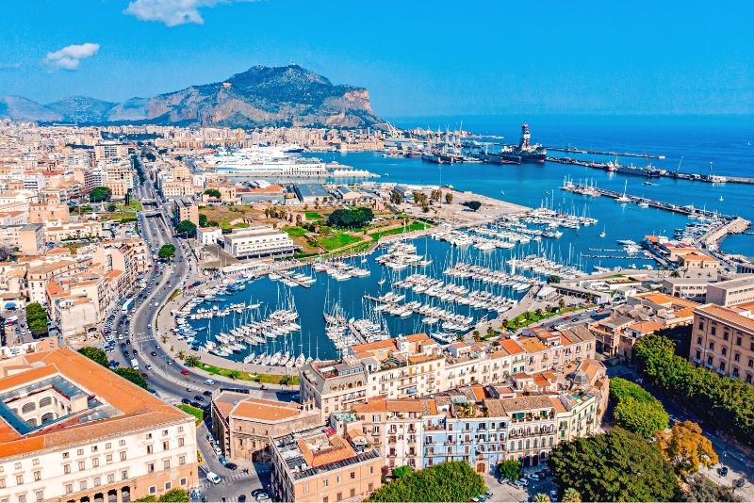
Le disuguaglianze di Palermo in un’analisi a geografia variabile
Girolamo D’Anneo
Comune di Palermo

Slide 3
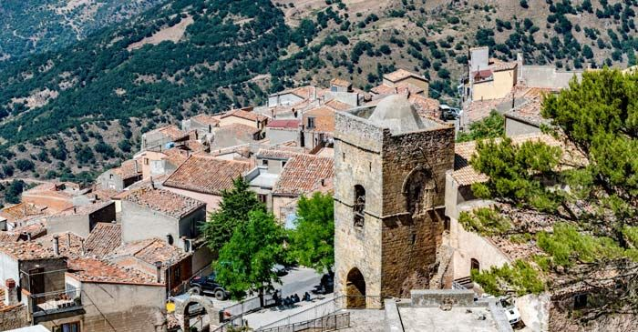
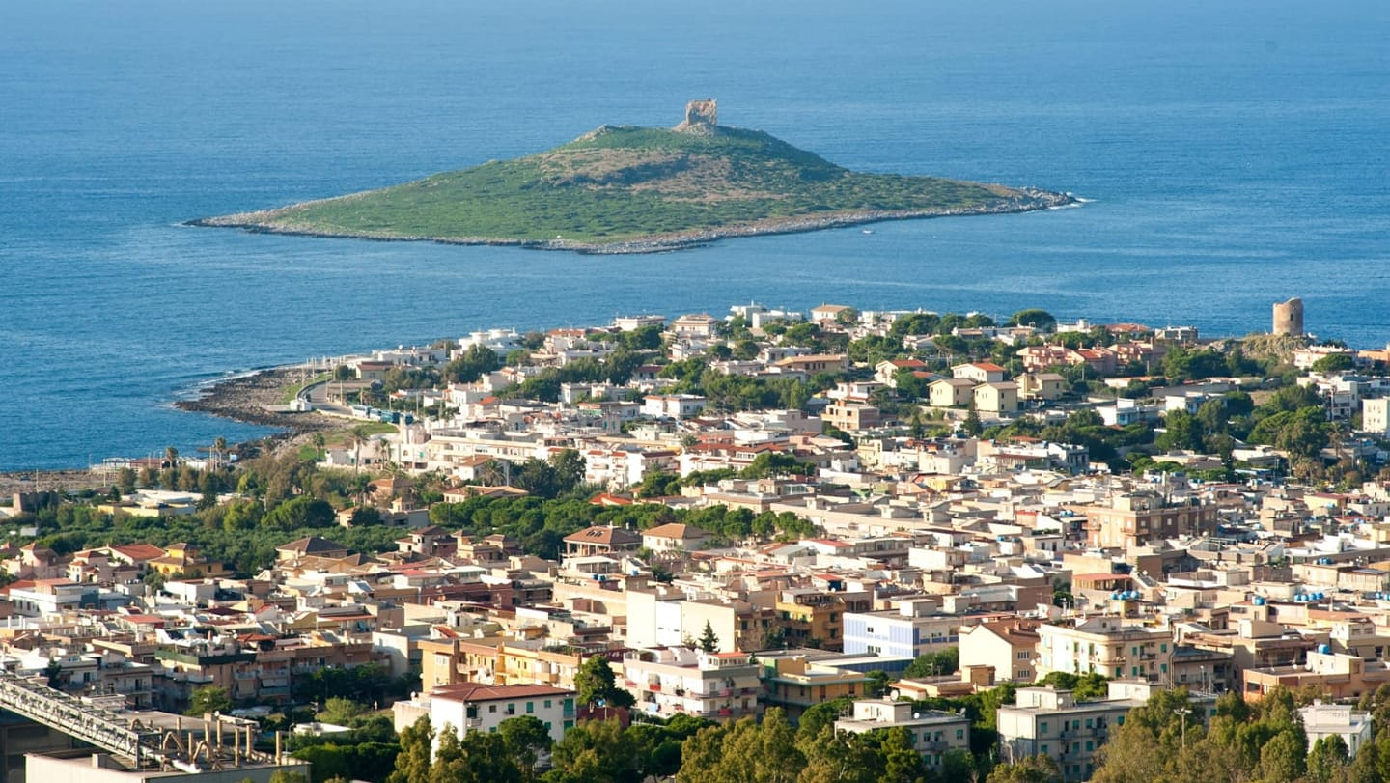
SAN MAURO CASTELVERDE
1951: 4.875 abitanti
2021: 1.384 abitanti (-71,6%)
Indice di vecchiaia: 313,6
ISOLA DELLE FEMMINE
1951: 1.770 abitanti
2021: 7.084 abitanti (+300,2%)
Indice di vecchiaia: 129,6

Slide 4
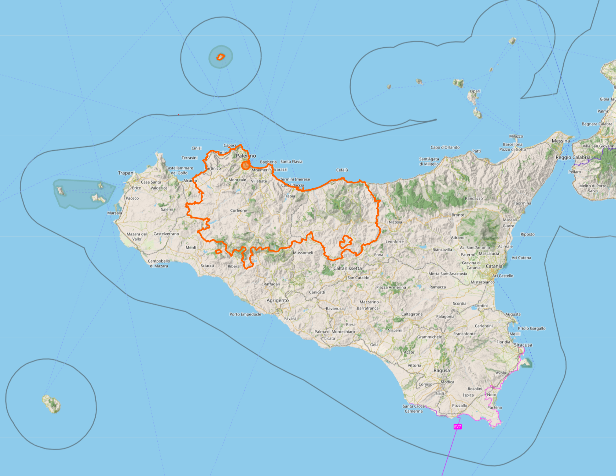
La Città metropolitana di Palermo ai Censimenti
Popolazione residente – Censimenti 1951-2021

Slide 5
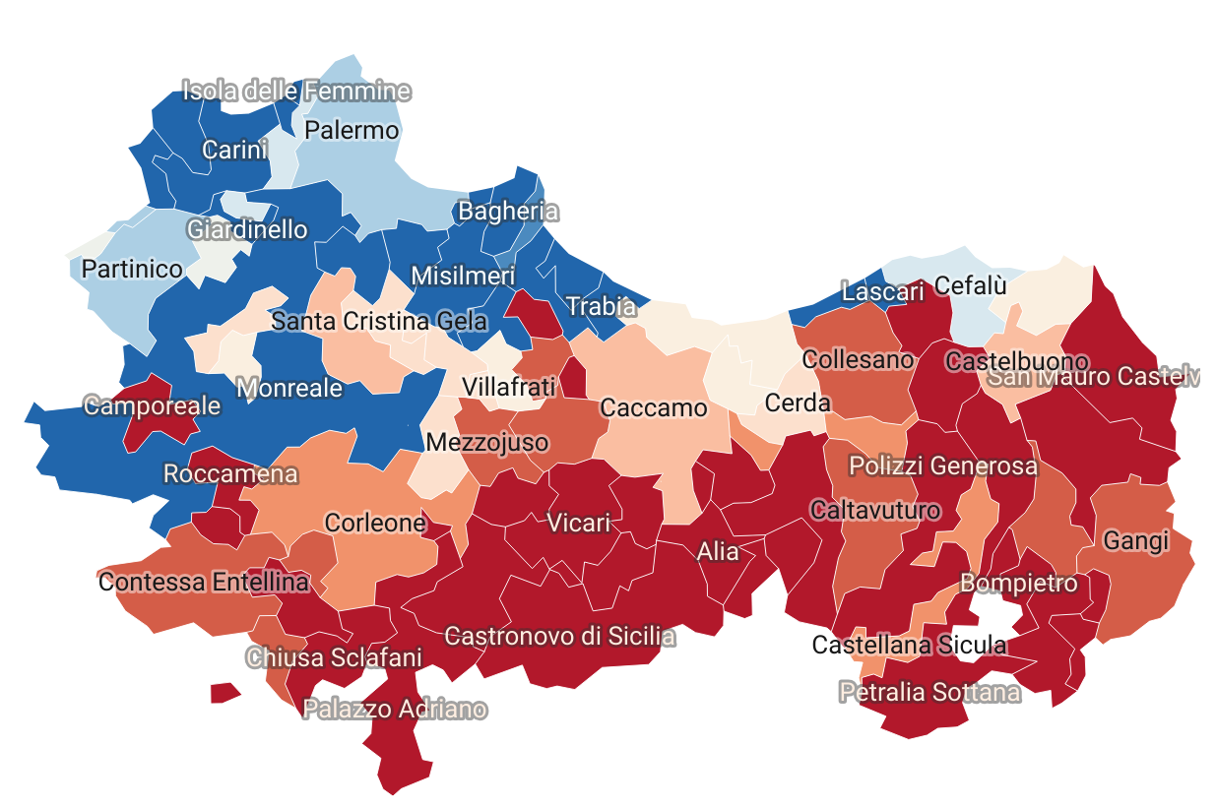
I Comuni della Città metropolitana di Palermo ai Censimenti
Variazione percentuale della popolazione residente – Censimenti 1951-2021
Comune | 1951 | 2021 | 2021-1951
San Mauro Castelverde | 4875 | 1384 | -71,6
Campofelice di Fitalia | 1550 | 467 | -69,9
Bompietro | 3841 | 1224 | -68,1
Alimena | 5481 | 1773 | -67,7
Sclafani Bagni | 1139 | 387 | -66,0
Carini | 16307 | 39275 | 140,8
Villabate | 8097 | 19731 | 143,7
Capaci | 4570 | 11333 | 148,0
Ficarazzi | 5134 | 12899 | 151,2
Isola delle Femmine | 1770 | 7084 | 300,2
Città Metropolitana | 1028431 | 1208991 | 17,6

Slide 6
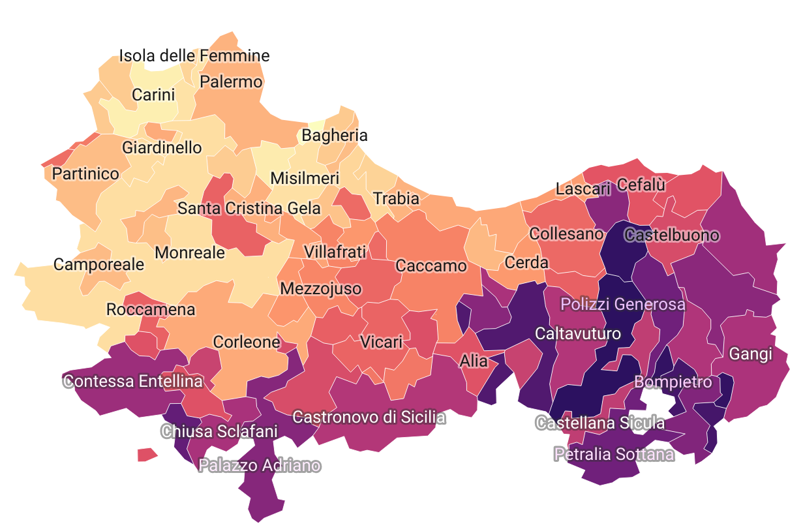
I Comuni della Città metropolitana di Palermo ai Censimenti
Indice di vecchiaia – Censimento permanente 2021
Popolazione di 65 anni e più su popolazione di età 0-14 anni
Comune | Abitanti | Indice di vecchiaia
Ficarazzi | 12899 | 85,2
Villabate | 19731 | 87,3
Carini | 39275 | 99,0
Belmonte Mezzagno | 10948 | 102,3
Torretta | 4201 | 111,7
Sclafani Bagni | 387 | 382,4
Bompietro | 1224 | 393,1
Blufi | 893 | 408,1
Isnello | 1334 | 408,7
Polizzi Generosa | 2975 | 413,9
Provincia di Palermo | 1208991 | 156,8

Slide 7
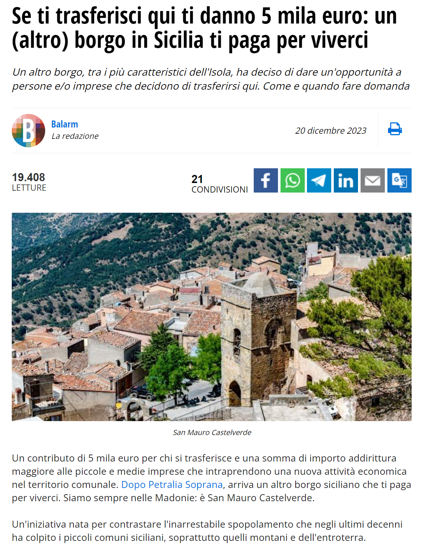

Slide 8
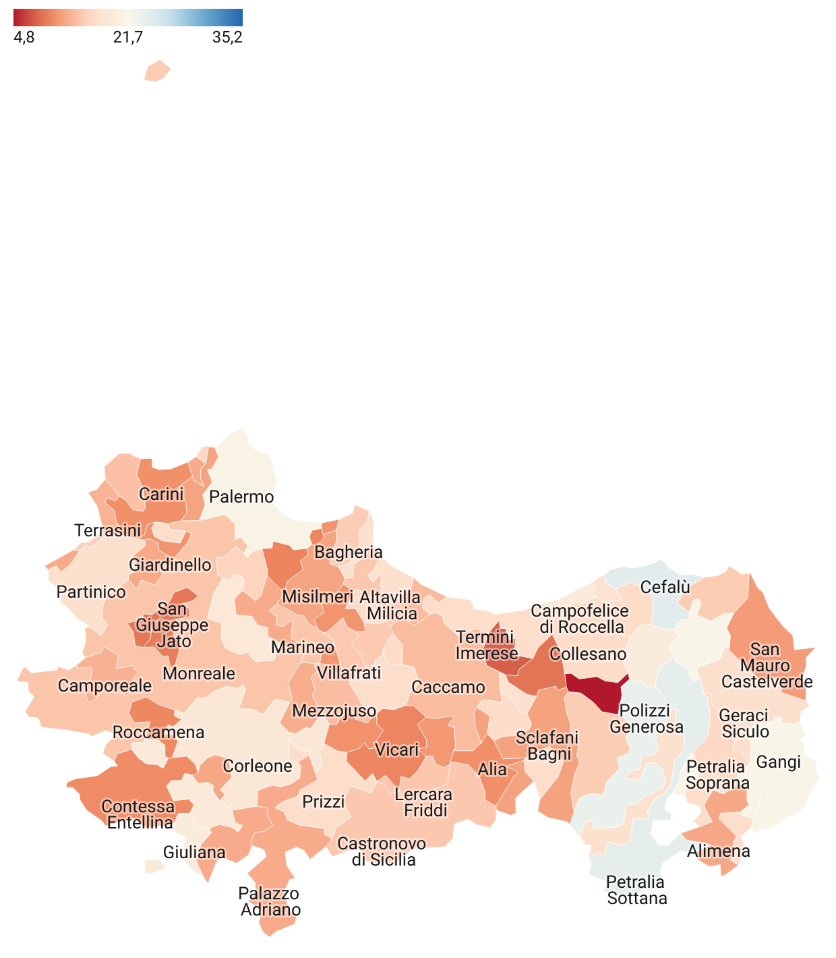
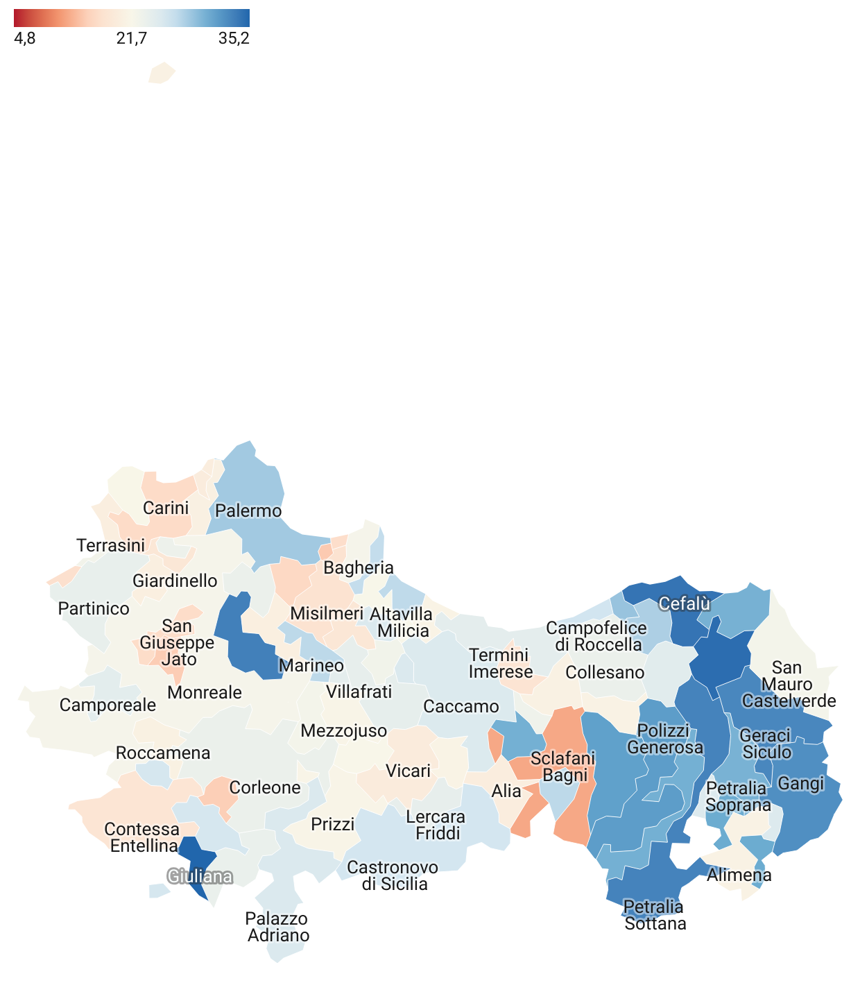
I Comuni della Città metropolitana di Palermo ai Censimenti
Grado di istruzione – Censimento permanente 2021 – Percentuale di persone con titolo di studio terziario di I o di II livello per genere – classe di età 25-49 anni
Maschi
Femmine

Slide 9
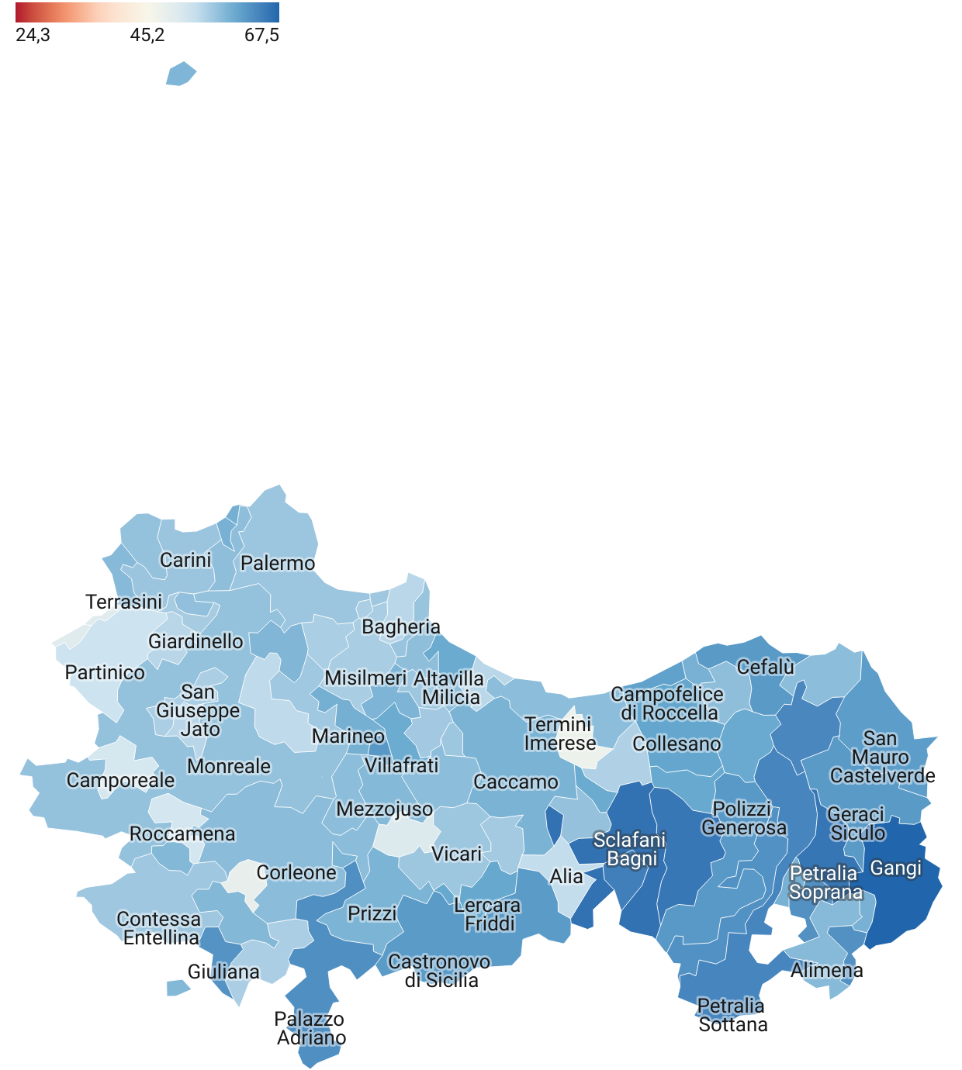
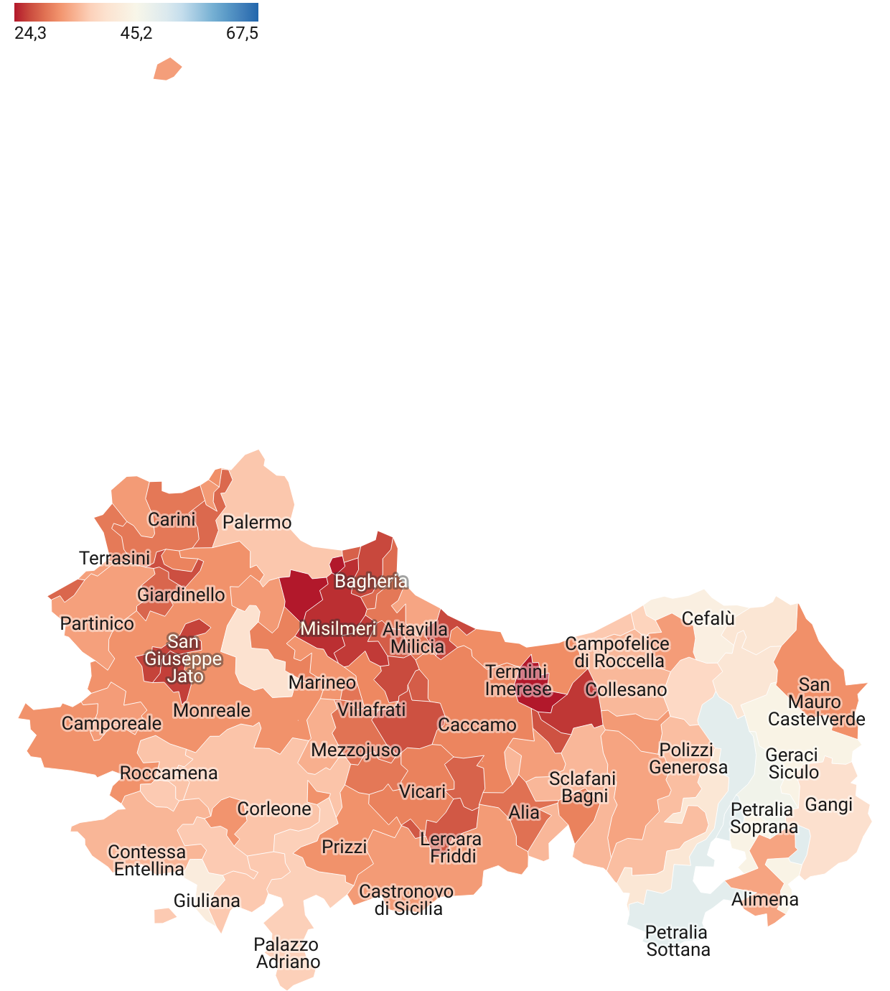
I Comuni della Città metropolitana di Palermo ai Censimenti
Tasso di occupazione 15-64 anni per genere – Censimento permanente 2021
Occupati di età 15-64 anni su popolazione residente di età 15-64 anni
Maschi
Femmine

Slide 10
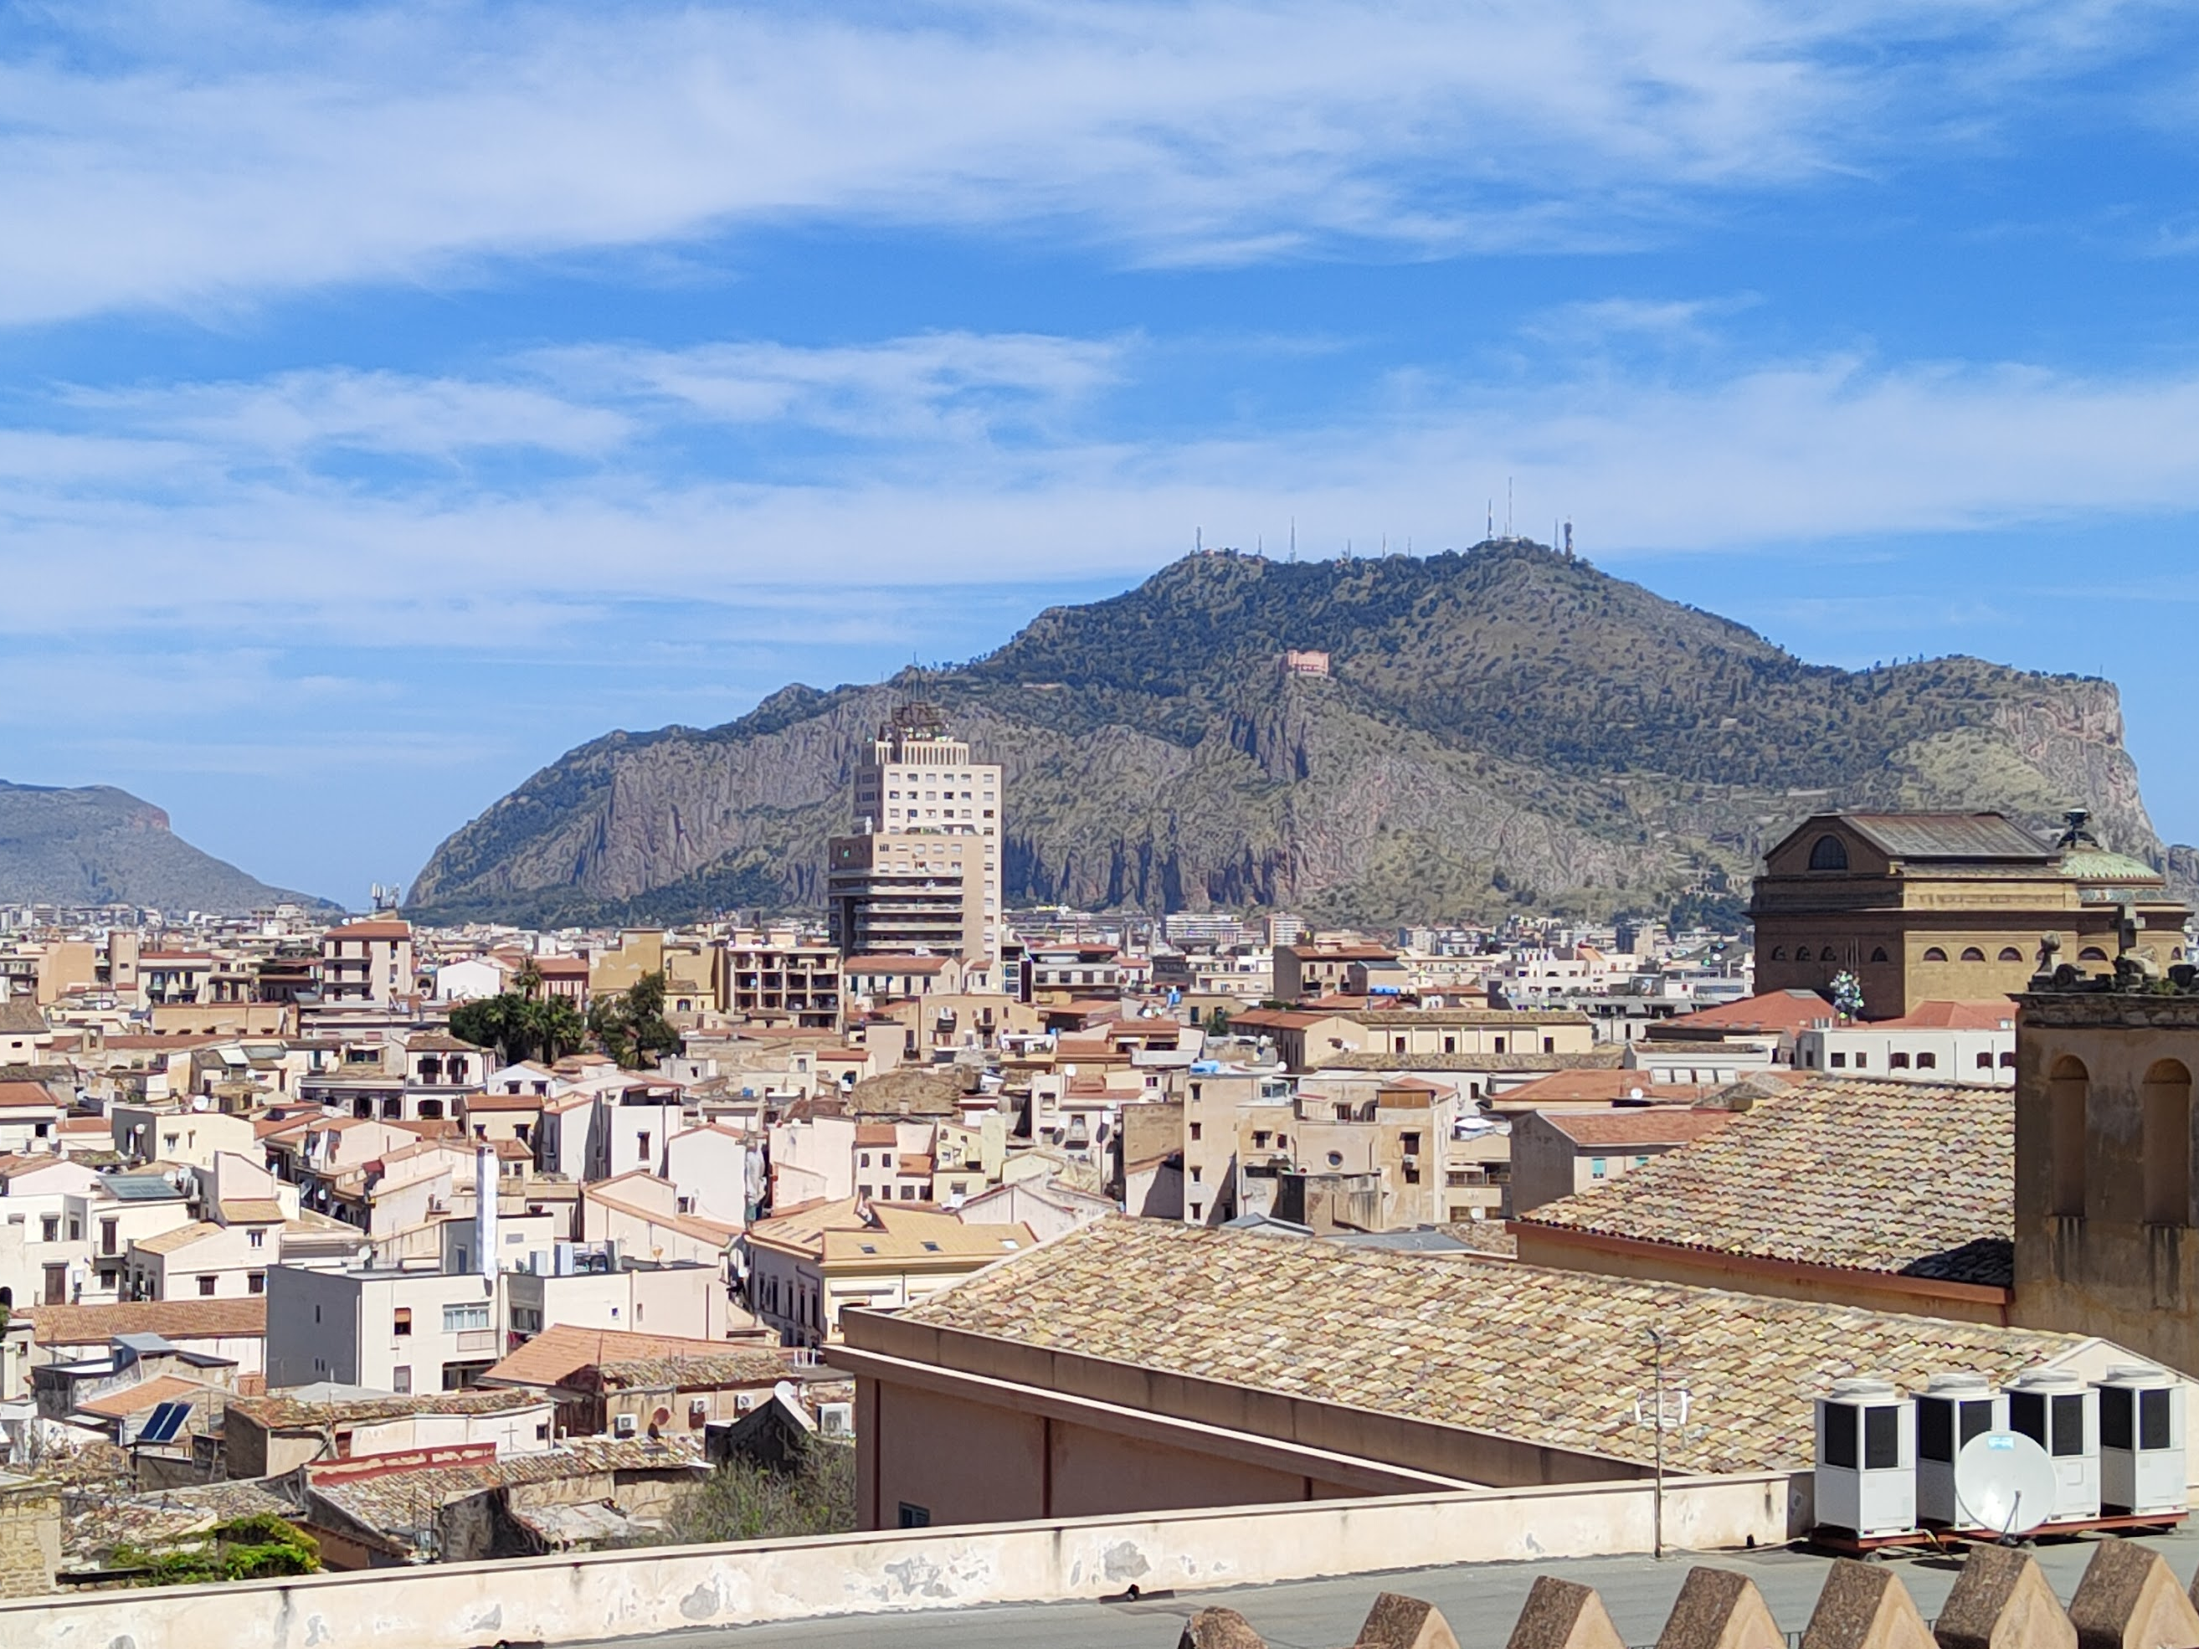

Slide 11
La Città di Palermo ai Censimenti
La piramide delle età – Censimento permanente 2021 (e cfr 2001)
Palermo | 2001 |  |  | 2021
 | M | F | T | M | F | T
popolazione 0-24 anni | 33,8 | 29,5 | 31,6 | 26,3 | 22,8 | 24,5
popolazione 25-49 anni | 36,9 | 36,2 | 36,5 | 31,9 | 30,1 | 31,0
popolazione 50-64 anni | 17,0 | 17,4 | 17,2 | 22,0 | 22,4 | 22,2
popolazione 65 anni e più | 12,3 | 16,9 | 14,7 | 19,8 | 24,7 | 22,3
popolazione 90 anni e più | 0,2 | 0,6 | 0,4 | 0,6 | 1,5 | 1,1

Slide 12
La Città di Palermo ai Censimenti
Grado di istruzione – Censimento permanente 2021 – Percentuale di persone con titolo di studio terziario di I o di II livello per età e genere
Classi di età | M | F | gender gap
25-39 | 23,2 | 31,5 | -8,3
40-54 | 17,9 | 23,2 | -5,3
55-69 | 17,4 | 17,7 | -0,3
70-84 | 16,1 | 11,1 | 4,9
85 e più | 15,8 | 7,5 | 8,3
25 e più | 14,3 | 16,3 | -2,0

Slide 13
La Città di Palermo ai Censimenti
Tasso di occupazione per età e genere – Censimento permanente 2021
Occupati su popolazione residente per singolo anno di età
Tasso di occupazione 25-67 anni
 | M | F | gender gap
Analfabeti | 40,7 | 21,6 | 19,1
Alfabeti senza titolo | 45,5 | 20,8 | 24,7
Licenza elementare | 45,2 | 15,1 | 30,0
Licenza media inferiore | 56,5 | 23,9 | 32,6
Diploma scuola secondaria sup. | 67,3 | 44,7 | 22,6
Titolo terziario di I livello | 68,7 | 56,3 | 12,4
Titolo terziario di II livello | 77,5 | 68,1 | 9,4
Dottorato di ricerca | 85,9 | 79,6 | 6,3
Totale 25-67 anni | 63,2 | 40,2 | 23,1
Totale 15-64 anni | 56,5 | 36,5 | 20,0

Slide 14
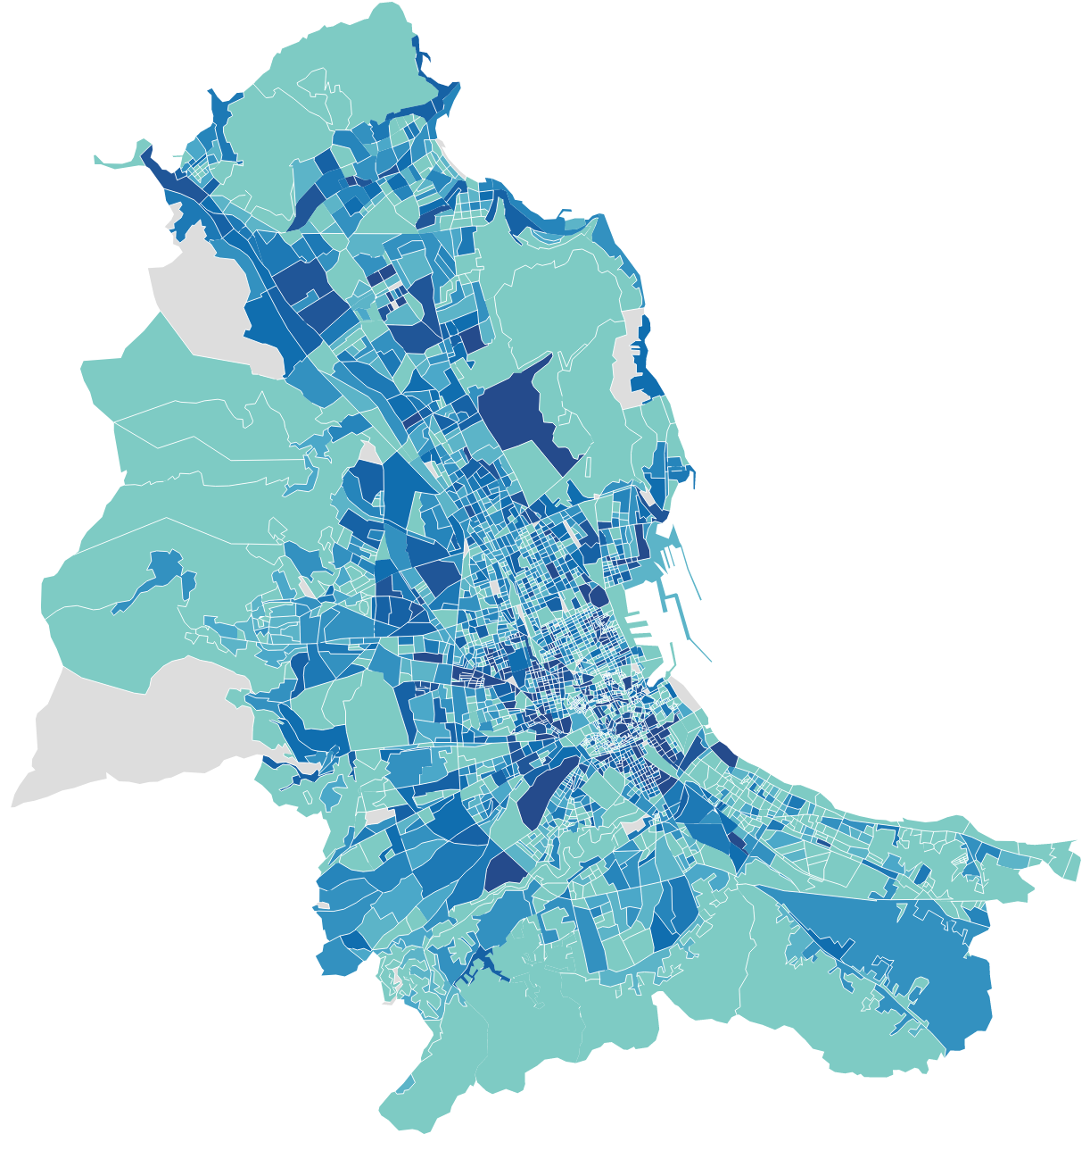

Slide 15
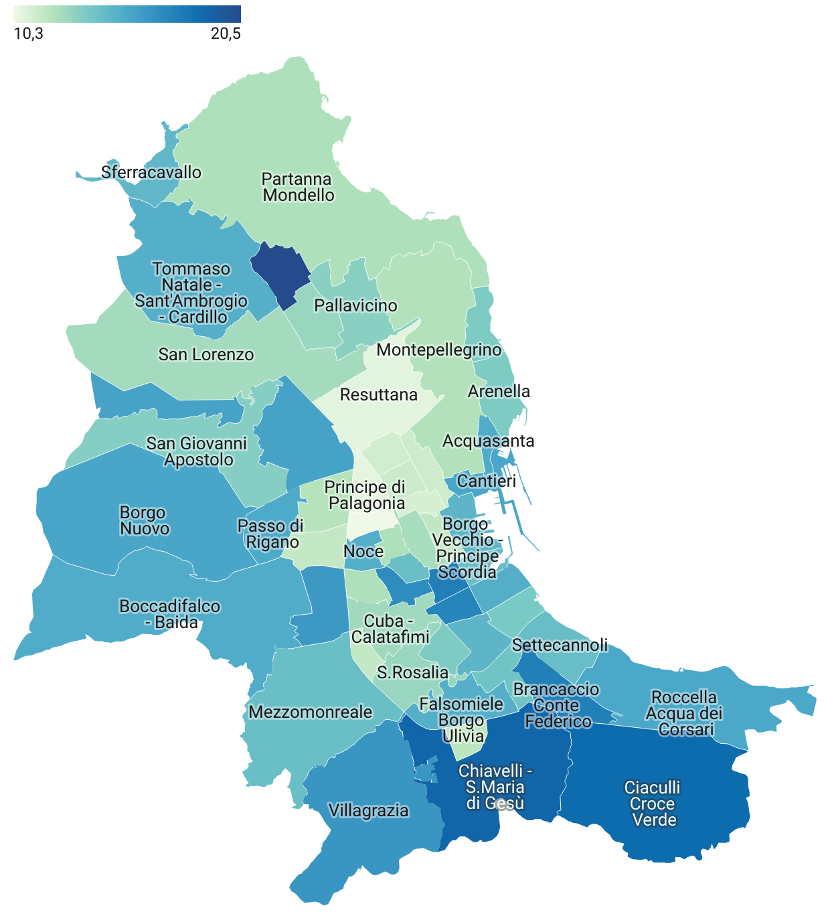
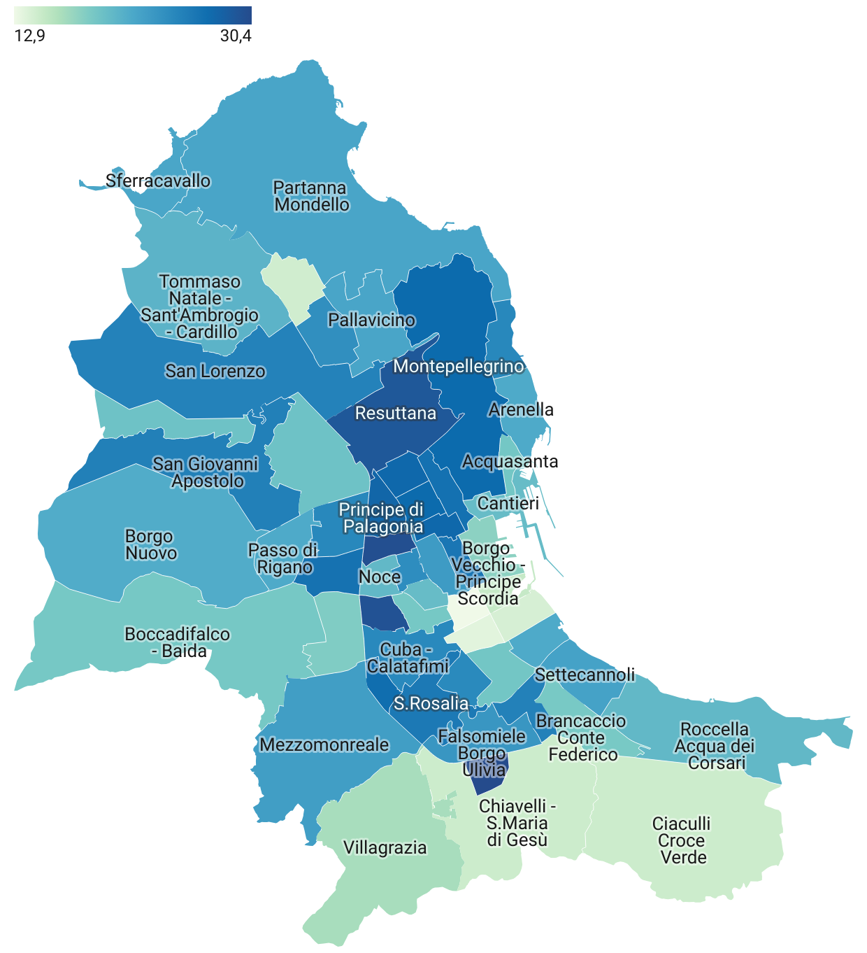
Le aree sub-comunali di Palermo ai Censimenti
Struttura per età – Censimento permanente 2021 – Popolazione 0-14 anni e 65 anni e più in percentuale sul totale
0-14 anni
65 anni e più
 | 0-14 anni | 65 anni e più | Indice di vecchiaia
Palermo | 14,0 | 22,3 | 159,1
Minimo | 10,3 | 12,9 | 70,5
Massimo | 20,5 | 30,4 | 291,0

Slide 16
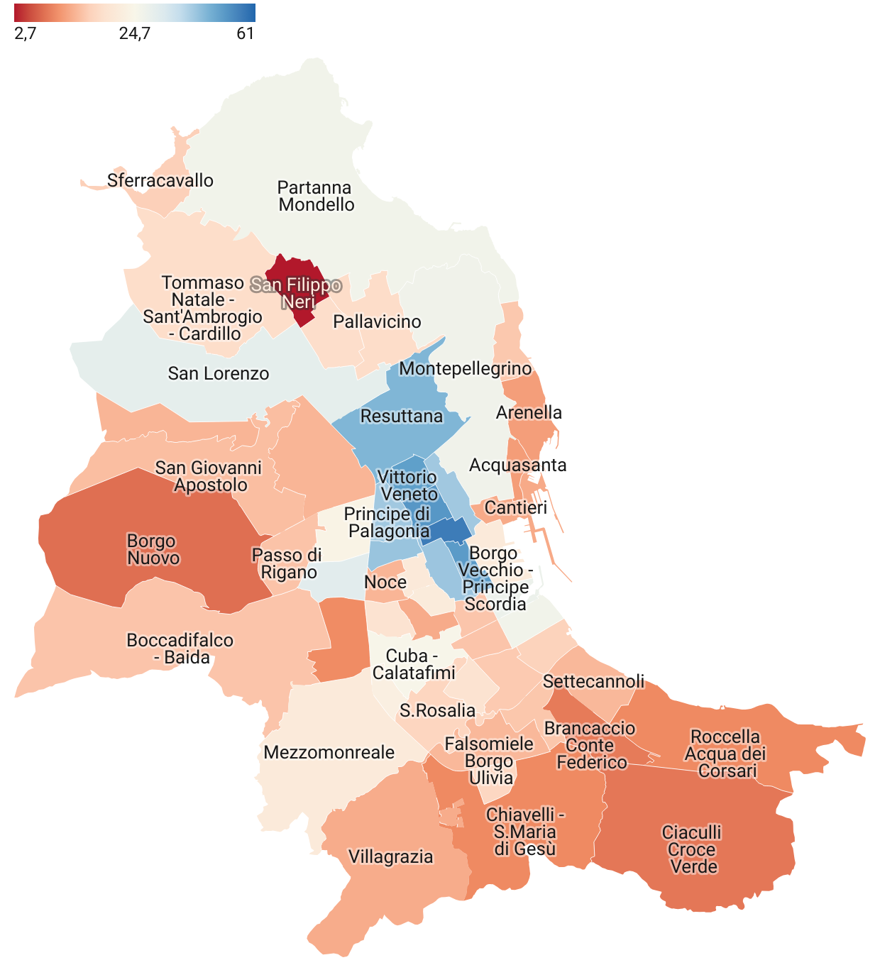
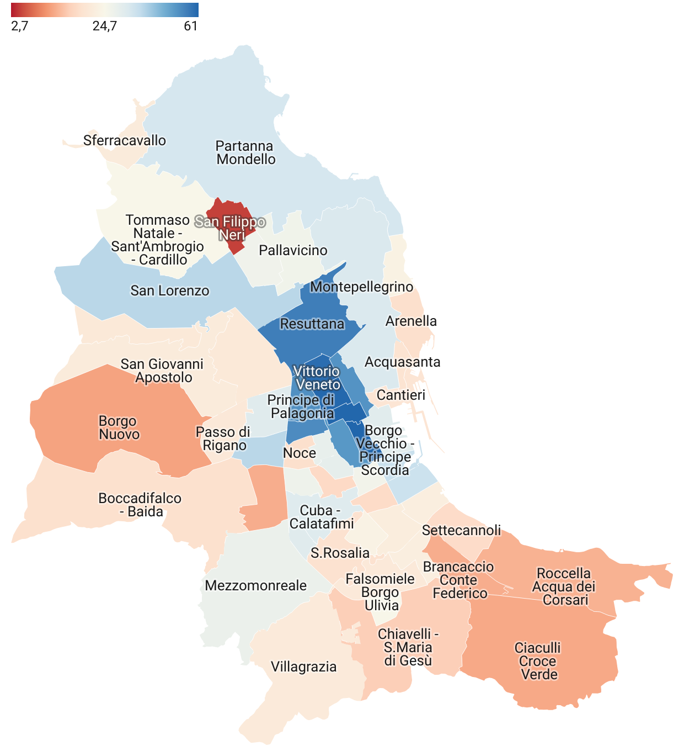
Le aree sub-comunali di Palermo ai Censimenti
Grado di istruzione – Censimento permanente 2021 – Percentuale di persone con titolo di studio terziario di I o di II livello per genere – classe di età 25-49 anni
Maschi
Femmine
 | M | F | T
Palermo | 21,0 | 28,3 | 24,7
Minimo | 2,7 | 4,8 | 3,7
Massimo | 56,9 | 61,0 | 59,1

Slide 17
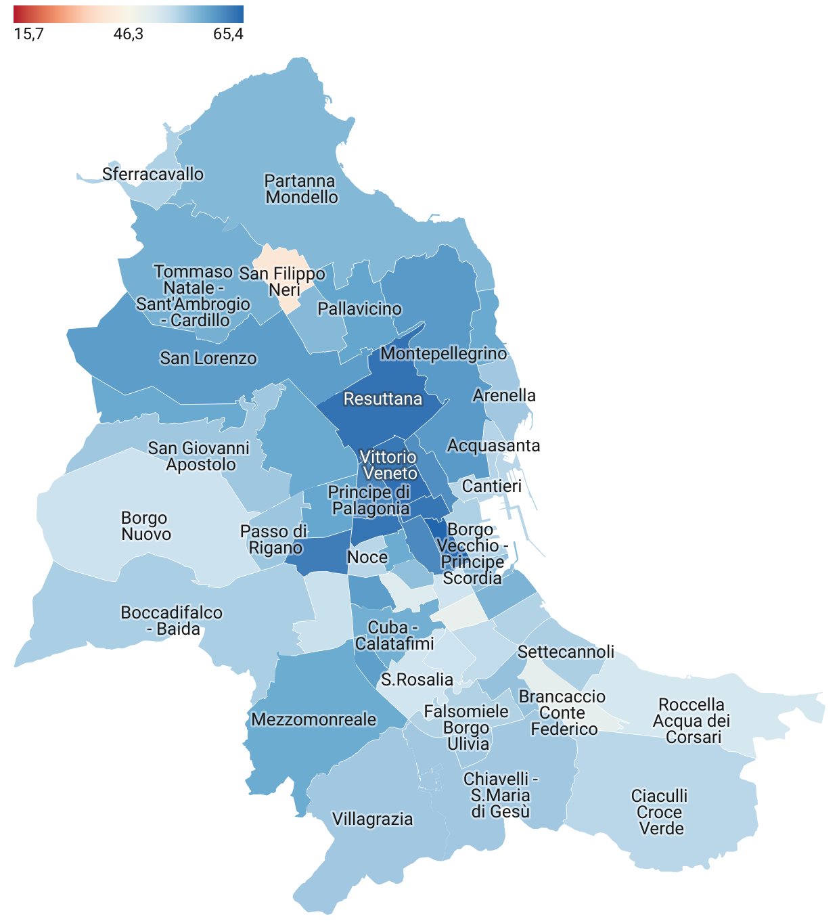
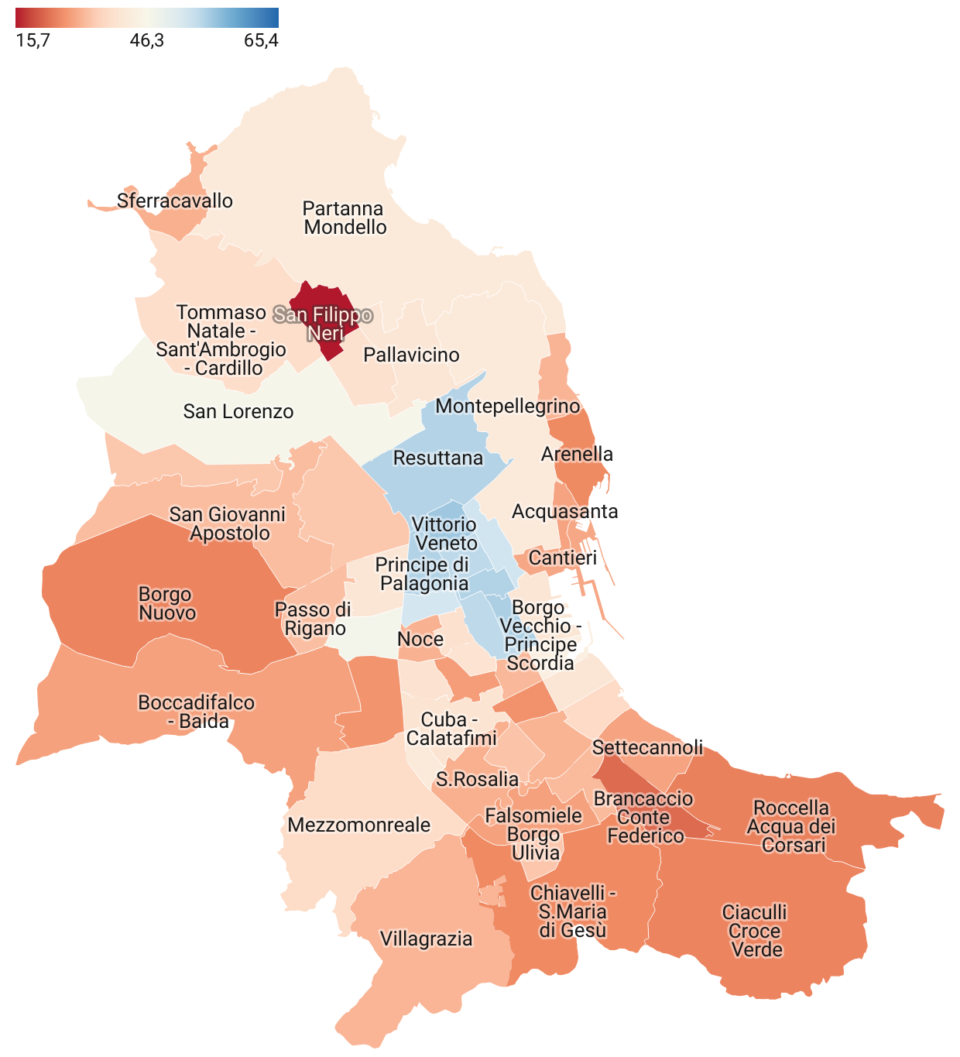
Le aree sub-comunali di Palermo ai Censimenti
Tasso di occupazione 15-64 anni per genere – Censimento permanente 2021
Occupati di età 15-64 anni su popolazione residente di età 15-64 anni
Maschi
Femmine
 | M | F | T
Palermo | 56,5 | 36,5 | 46,3
Minimo | 40,6 | 15,7 | 28,2
Massimo | 65,4 | 55,8 | 59,9

Slide 18
Conclusioni
La Città Metropolitana, il Comune e le aree sub-comunali di Palermo evidenziano DISUGUAGLIANZE:
Territoriali
Temporali
di Genere
Generazionali

Slide 19
Le disuguaglianze di Palermo in un’analisi a geografia variabile
Grazie per l’attenzione!
Girolamo D’Anneo
Comune di Palermo

